Slide 1


Gmina Repki
dba o czyste powietrze

Slide 2


Czym są zanieczyszczenia powietrza?
Źródła zanieczyszczeń
Skutki zanieczyszczeń powietrza
- smog
- dziura ozonowa
- efekt cieplarniany
4. Zapobieganie zanieczyszczeniom powietrza
5. Ochrona powietrza w Gminie Repki

Slide 3

Zanieczyszczenia powietrza to główne przyczyny zagrażające środowisku naturalnemu.
Spowodowaną są najczęściej przez gazy oraz związki chemiczne, będące efektem działalności człowieka.

Slide 4


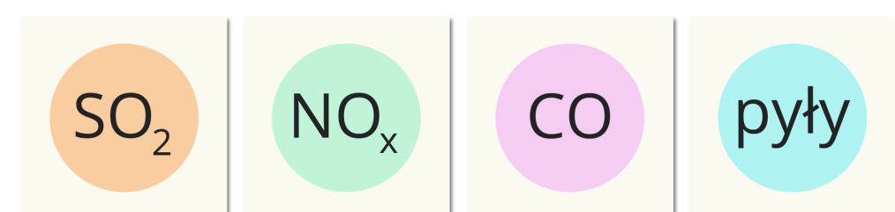
Źródła zanieczyszczeń
  Dwutlenek siarki,
  Tlenki azotu,
  Dwutlenek węgla,
  Pyły.

Slide 5
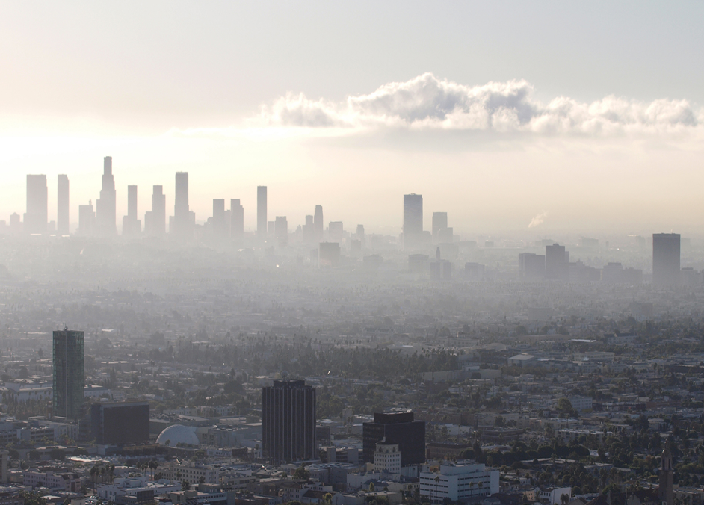
SMOG
Smog jest zjawiskiem atmosferycznym powstałym w efekcie wymieszania się powietrza z dymem i spalinami.
Nazwa „smog” wywodzi się z połączenia angielskich słów smoke – dym i fog – mgła.

Slide 6
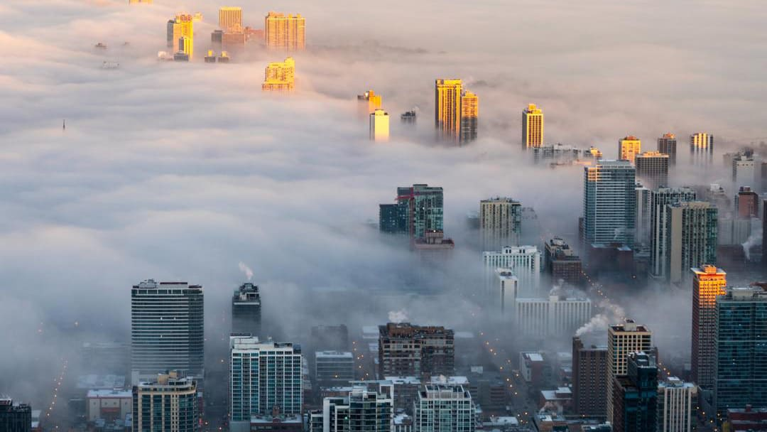
Smog tworzy się w wyniku bezwietrznej pogody oraz wilgotnego powietrza.
Najczęściej występuje na terenach dolinnych oraz innych zagłębieniach terenu.

Slide 7
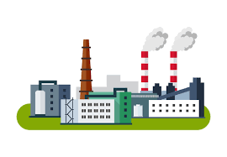
ŹRÓDŁA POWSTAWANIA SMOGU
Zakłady przemysłowe i energetyczne
Szkodliwe pyły i związki chemiczne, które emitowane są przez kominy fabryk, zakładów i elektrowni.

Slide 8
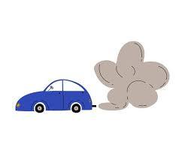
ŹRÓDŁA POWSTAWANIA
SMOGU
2. Transport
Wszelkie pojazdy mechaniczne napędzane silnikami spalinowymi uwalniają spaliny, które unoszą się w powietrzu

Slide 9

ŹRÓDŁA POWSTAWANIA
SMOGU
3. Rolnictwo
Emitowane do atmosfery gazy cieplarniane oraz pyły, odory i związki chemiczne ulatniające się podczas zabiegów z nadmiernym użyciem środków ochrony roślin.

Slide 10
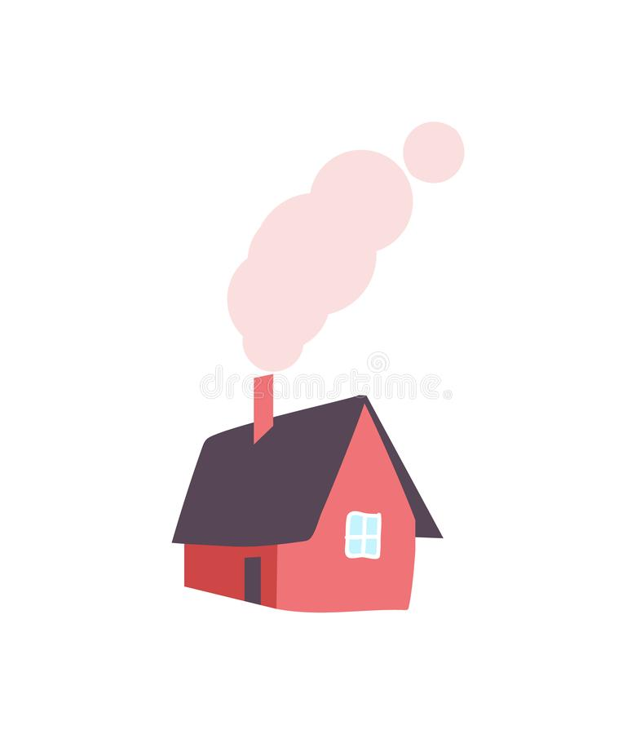
ŹRÓDŁA POWSTAWANIA
SMOGU
4. Ogrzewanie budynków
Niskoenergetyczny opał, niewłaściwe użytkowanie kotłów i pieców grzewczych oraz spalanie w nich odpadów domowych i śmieci powodują zapylenia powietrza poprzez dymy unoszące się z domowych kominów.

Slide 11
DZIURA OZONOWA
Dziura ozonowa jest zjawiskiem polegającym
na zmniejszaniu się ilości ozonu w stratosferze ziemskiej.
To niebezpieczne zjawisko, ponieważ ozon odpowiada za pochłanianie promieniowania ultrafioletowego pochodzącego ze słońca, które jest szkodliwe dla organizmów żywych.

Slide 12
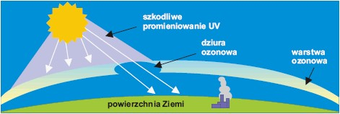
Schemat powstawania dziury ozonowej

Slide 13
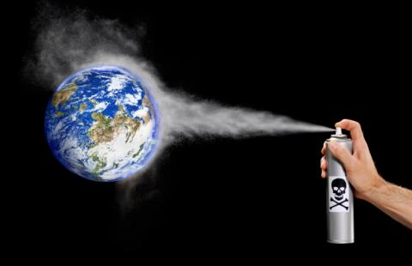
Dziura ozonowa powstaje w wyniku nadmiernej emisji do atmosfery gazów zwanych freonami.
Freony to związki chemiczne, w składzie których znajdują się atomy fluoru lub chloru. Do niedawna wykorzystywano je jako czynnik chłodzący lub środek napędowy w aerozolach. Obecnie ogranicza się ich zużycie ze względu na ich szkodliwy wpływ na środowisko.

Slide 14
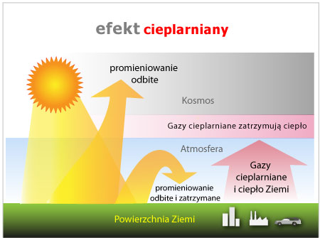
EFEKT CIEPLARNIANY
Efekt cieplarniany to zjawisko spowodowane zdolnością atmosfery do przepuszczania dużej ilości promieniowania słonecznego (światła) oraz zatrzymywania promieniowania Ziemi (głównie cieplnego).

Slide 15
Przyczyny powstawania efektu cieplarnianego
Pożary, wypalanie lasów
Gazy produkowane przez elektrociepłownie i fabryki
Spaliny ze środków transportu.

Slide 16
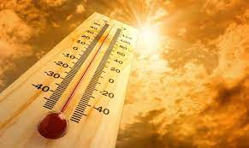
Skutkiem efektu cieplarnianego jest globalne ocieplenie, które skutkuje podwyższeniem średniej temperatury atmosfery przy powierzchni ziemi
i oceanów.

Slide 17
ZAPOBIEGANIE ZANIECZYSZCZENIOM POWIETRZA
Ograniczanie emisji szkodliwych gazów poprzez stosowanie odnawialnych źródeł energii
Stosowanie w elektrociepłowniach i zakładach przemysłowych specjalnych instalacji i filtrów ograniczających emisję dwutlenku węgla
Ocieplanie budynków i stosowanie w nich ekologicznych surowców grzewczych
Sadzenie roślinności w miejscach wysokiego stężenia zanieczyszczeń

Slide 18
OCHRONA POWIETRZA
W GMINIE REPKI
Głównym źródłem emisji zanieczyszczeń do powietrza na terenie Gminy Repki jest emisja niska oraz emisja antropogeniczna (czyli taka, która wynika z działalności człowieka). Na terenie gminy nie występują duże emitory zanieczyszczeń do powietrza. Emisja antropogeniczna obejmuje emisję z zakładów przemysłowych i energetycznych, natomiast emisja niska obejmuje emisję ze źródeł, do których zalicza się głównie paleniska domowe (małe kotłownie, prywatne zakłady itp.) jak i z gospodarki komunalnej (kotłownie).

Slide 19
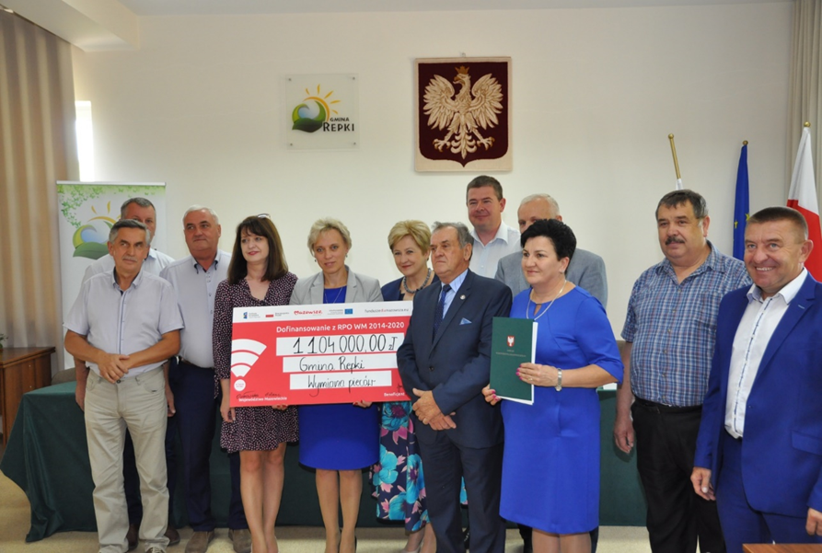
Aby poprawić jakość powietrza na terenie Gminy Repki, w 2019 roku przystąpiliśmy do programu „Ochrona powietrza – wymiana urządzeń grzewczych w gminie Repki”.

Slide 20
W ramach realizacji inwestycji na terenie Gminy Repki zostało wymienionych łącznie 68 urządzeń grzewczych, w tym:
45 kotłów gazowych,
11 kotłów na pellet,
12 kotłów zgazowujących drewno,
oraz zamontowano 3 instalacje fotowoltaiczne o mocy 3,06 kWp.

Slide 21
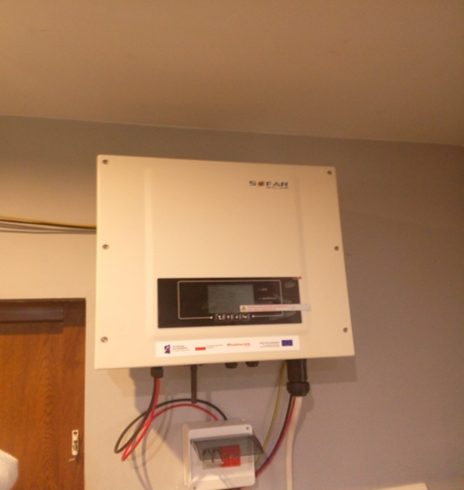
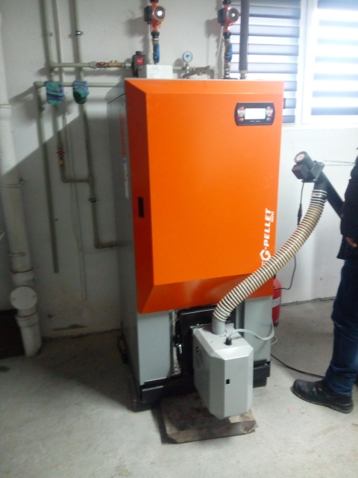
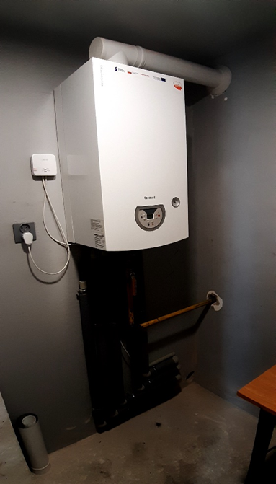
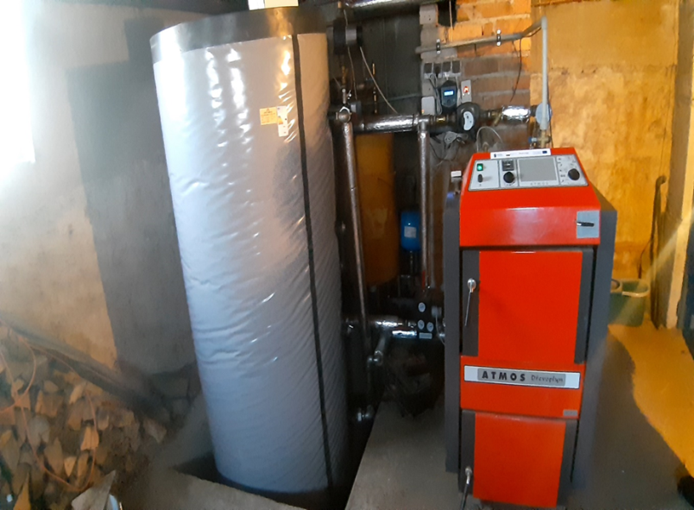
Efekty realizacji inwestycji

Slide 22


Slide 23
W celu ochrony powietrza w 2022 roku Gmina Repki zrealizowała projekt pn. „Poprawa jakości powietrza na terenie Gminy Repki poprzez nasadzenia drzew i krzewów”. Dzięki dofinansowaniu ze środków budżetu województwa mazowieckiego w 2 miejscowościach naszej gminy udało się nasadzić łącznie ponad 1,7 tys. nowych roślin.

Slide 24
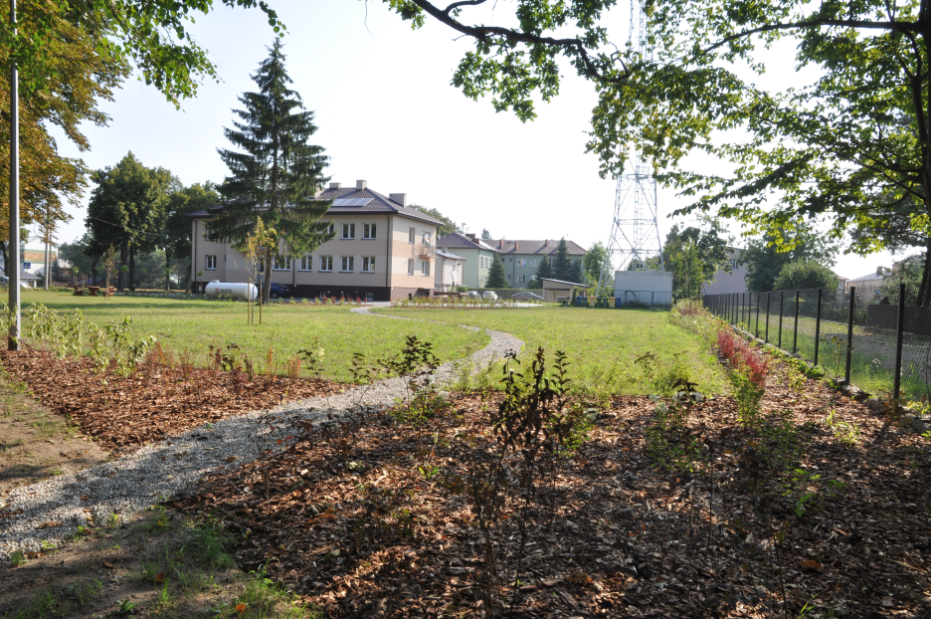
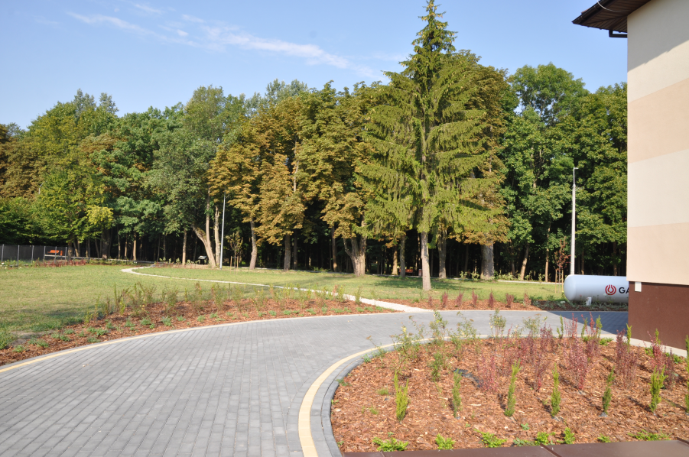
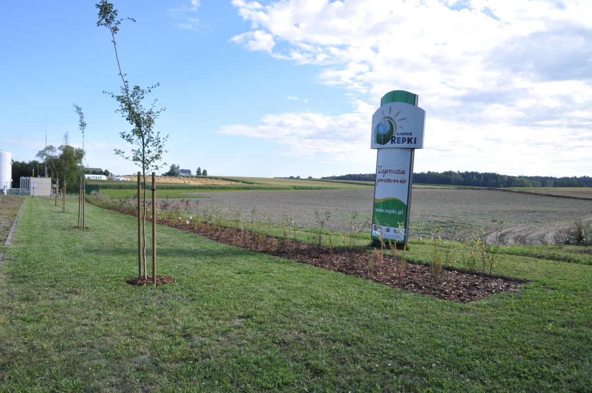


Slide 25
Gmina Repki ma swój udział również w sferze inwestowania w odnawialne źródła energii.
W 2019 roku zrealizowaliśmy projekt pn. „Słoneczne Gminy Wschodniego Mazowsza – energia solarna energią przyszłości”. W ramach przedsięwzięcia na terenie gminy Repki zamontowanych zostało 250 instalacji kolektorów słonecznych oraz 121 instalacji fotowoltaicznych w gospodarstwach domowych.

Slide 26

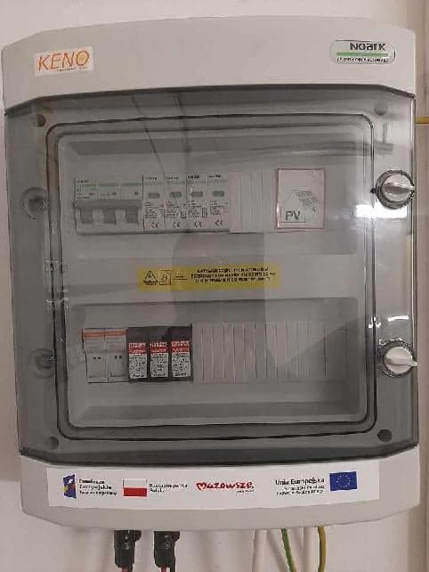
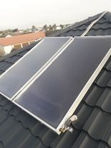
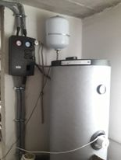
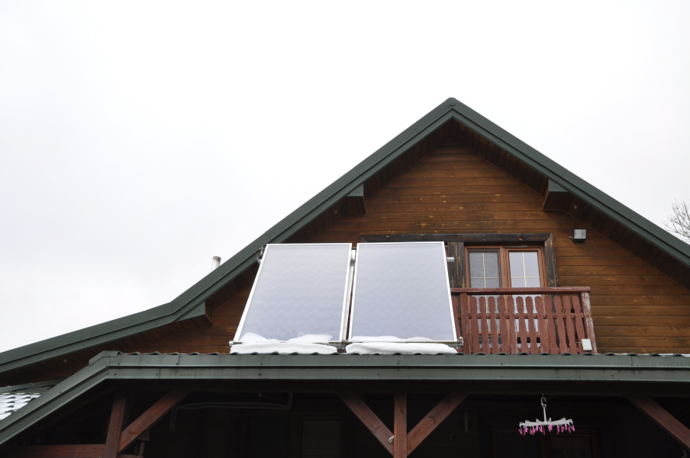
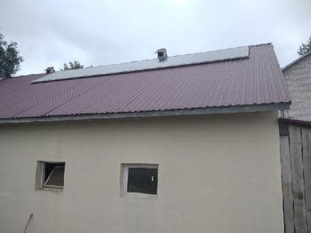
Urządzenia zamontowane w ramach projektu

Slide 27
Dziękujemy za uwagę!!!
Projekt dofinansowany ze środków
Samorządu Województwa Mazowieckiego
#Mazowszepomaga
#programywsparcia #solidarnośćmazowiecka

